Slide 1
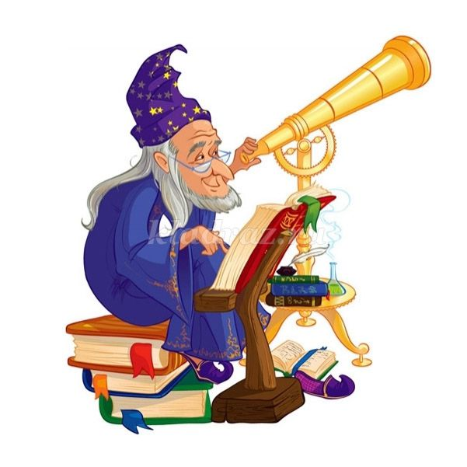
Почему в неделе 7 дней?

Slide 2
Древние астрономы наблюдали за звёздами и планетами

Slide 3
Наблюдая за луной, они установили, что 7 дней её хорошо видно , 7 дней она убывает, 7 дней её не видно, 7 дней она растёт

Slide 4
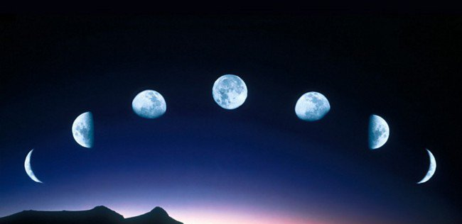
У Луны четыре фазы (новолуние, растущая луна, полнолуние, убывающая луна) 4 периода по 7 дней.
Луну называют Месяцем, потому что она обходит вокруг Земли почти за месяц ( 28 дней). Этот месяц называют лунным. Он отличается от солнечного месяца, в котором другое количество дней.

Slide 5
Ещё интересно то , что наша Земля обходит вокруг Солнца за год, в котором 52 недели и 1 день

Slide 6
Луна в северном полушарии
Луна в южном полушарии
Луна на Экваторе

Slide 7
Луна на экваторе выглядит совсем по- другому.

